Slide 1
Základná škola SNP 1, Humenné
Asertívna komunikácia
Mgr. Martina Olexová
olexova1@zssnphe.sk

Slide 2
Čo je asertivita / asertívne správanie
Schopnosť komunikovať, ne/súhlasiť,
kritizovať ale BEZ manipulácie a agresivity.
Je to schopnosť primeraným spôsobom vyjadriť svoje pocity, názory a potreby.

Slide 3
Čo znamená byť asertívny? Kedy som asertívny?
Keď viem vyjadriť svoj názor /to čo si myslím/ a pri tom som ohľaduplný k ostatným.

Slide 4
Čo je komunikácia?
- výmena informácií, myšlienok a pocitov medzi ľuďmi navzájom.
-je podmienkou sociálneho správania sa
v sociálnej skupine
/trieda, rodina, komunita, spoločnosť/
- komunikácia je súčasťou ľudskej existencie.

Slide 5
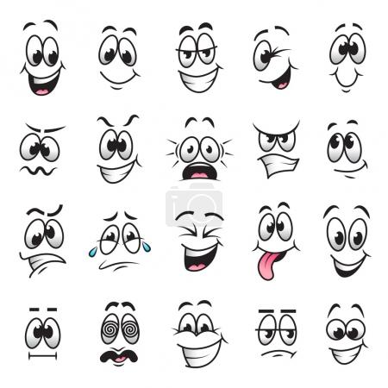
Verbálna – dorozumievanie sa pomocou jazyka
/dialóg, samovrava, debata, diskusia/
Neverbálna – dorozumievanie sa gestikuláciou, mimikou, rečou tela.
Čo je predmetom komunikácie?
Fakty, pocity, hodnoty, názory.

Slide 6
Čo potrebujem vedieť, aby som komunikoval asertívne?
- primerane prejaviť svoje pocity.
- vedieť povedať nie.
- primerane a slušne vyjadriť čo sa mi na správaní druhého páči a čo nie.
- vedieť povedať aj prijať kompliment /dobromyseľné priateľské vyjadrenie sa k druhej osobe/
- vedieť požiadať o pomoc, ak ju potrebujem.
- vedieť počúvať druhých.

Slide 7
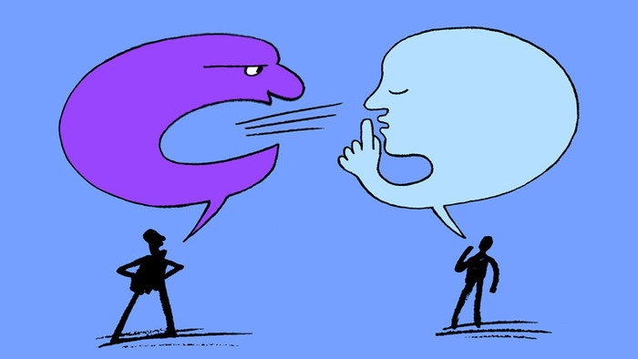
Čo nie je asertivita?
Byť ticho a nepovedať čo si myslím.
Tvrdo a agresívne vyjadrovať a presadzovať svoj názor.

Slide 8
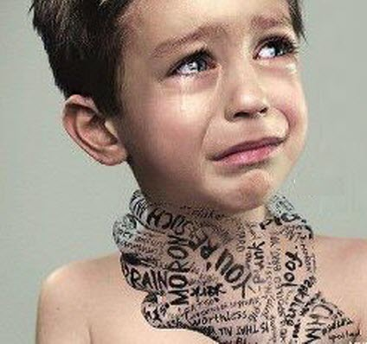
SLOVÁ sú:
S = silné, vedia pochváliť aj ublížiť
L = láskavé, slová hovorené s láskou majú silu
O = obrovské, majú obrovskú moc
V = výnimočné, niektoré slová používame zriedkavo a vtedy majú väčšiu váhu, napr. Milujem ťa!
A = aktívne, aktívne nimi ovplyvňujeme vývoj našich detí

Slide 9
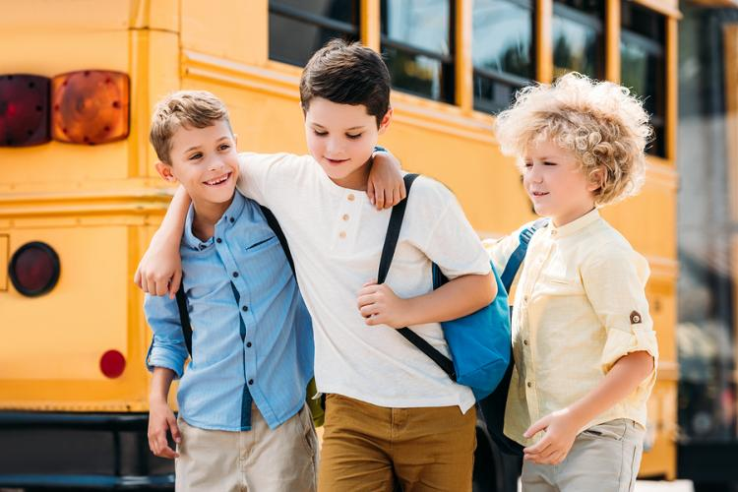

Slide 10
Ďakujem za pozornosť
a spolupráca : )
„DVAKRÁT MYSLI A RAZ HOVOR“

